Slide 1

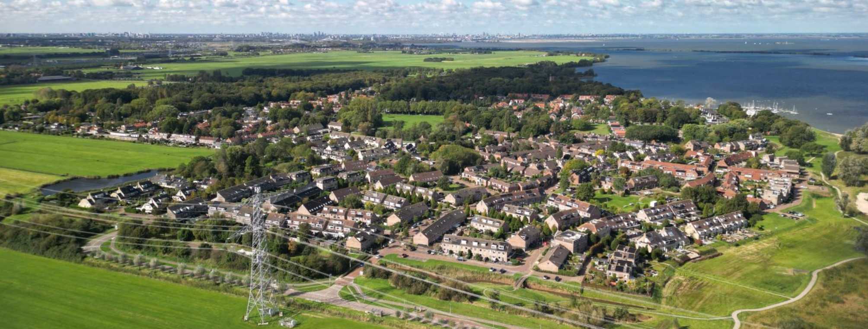
Programma Groot onderhoud Muiderberg
Informatiebijeenkomst
29 juni 2026

Slide 2
Agenda
Opening
Spelregels
De opgave
Beoogde overeenkomst en aanbestedingsprocedure

Slide 3
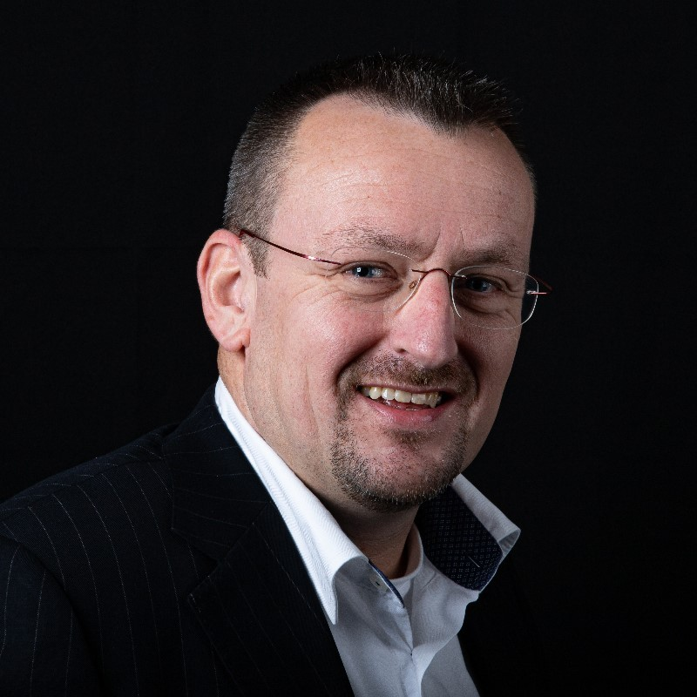
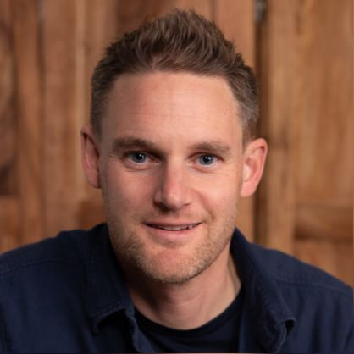
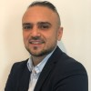
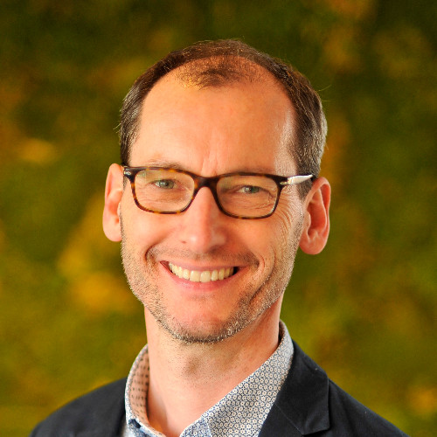
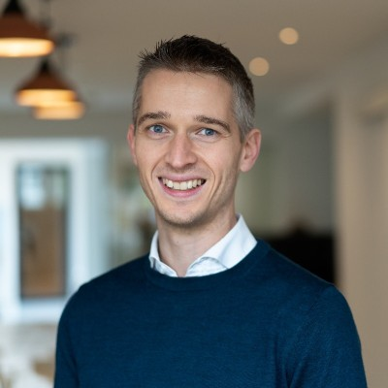
Voorstelronde
Ben Berends Jasper Hormann
Projectmanager gemeente Projectmanager Warmtebedrijf
Tamer Gultekin Mark Raming
Contractmanager gemeente Contractmanager Warmtebedrijf
Lennard Zuijderwijk Inkoop- en contractadviseur gemeente

Slide 4
Spelregels
Presentatie wordt gedeeld via TenderNed
Geen verslag
Vragen mogen tussendoor

Slide 5
Doel informatiebijeenkomst
Vroegtijdig informeren potentieel geïnteresseerde marktpartijen
Gelegenheid aan marktpartijen om vragen te stellen over de behoefte
Mogelijkheid bieden aan markpartijen om onderling kennis te maken

Slide 6
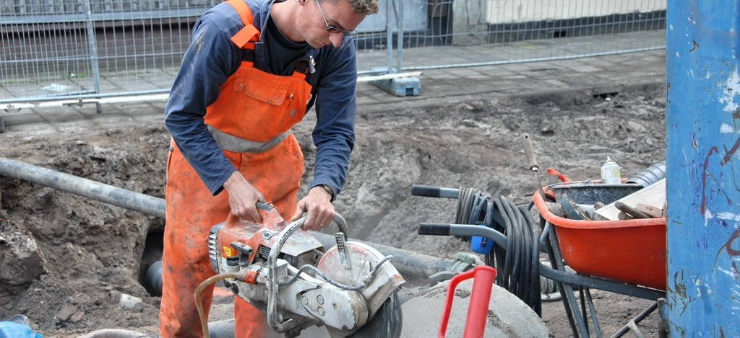
De opgave

Slide 7
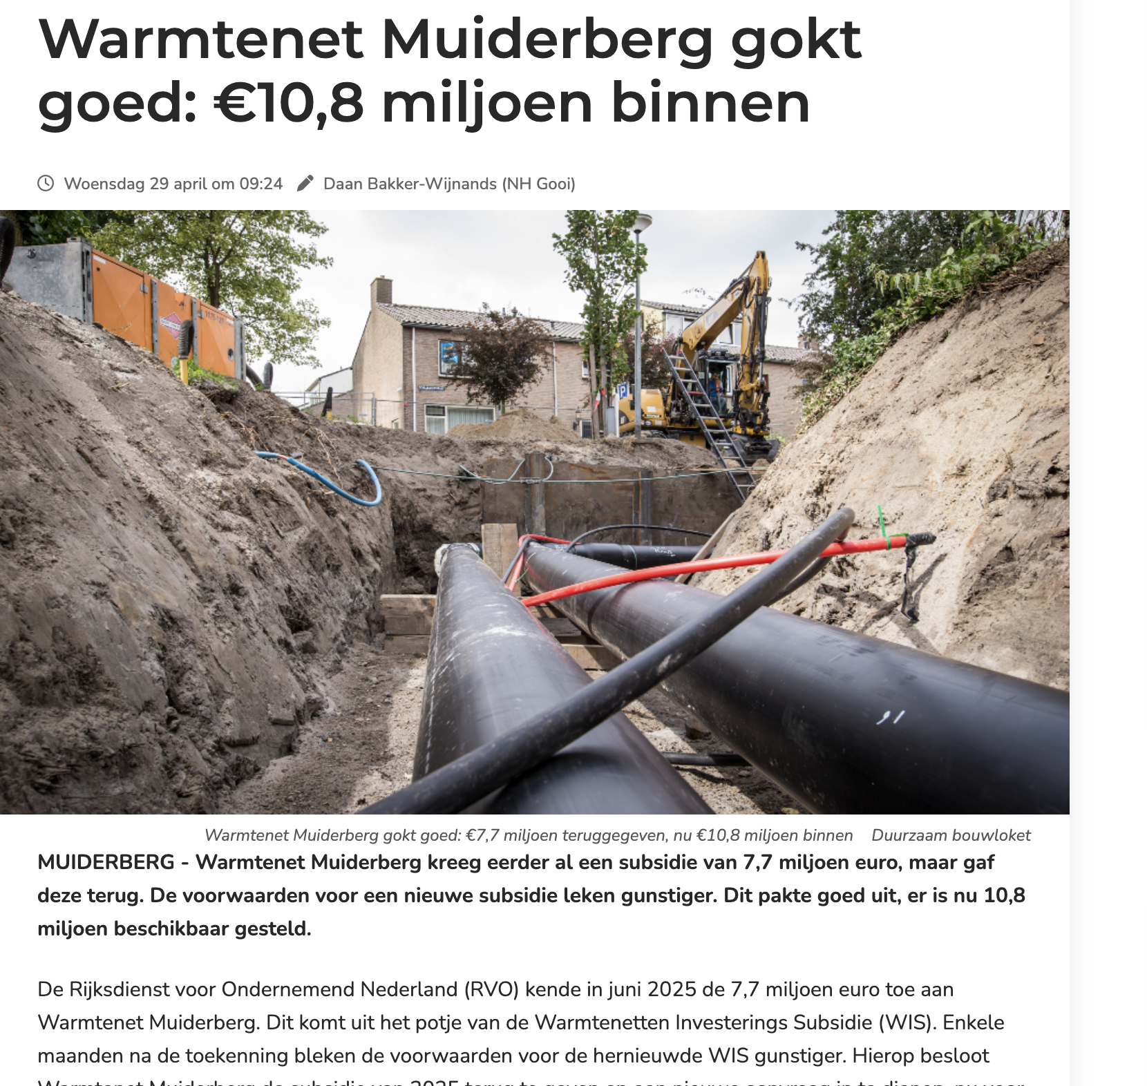
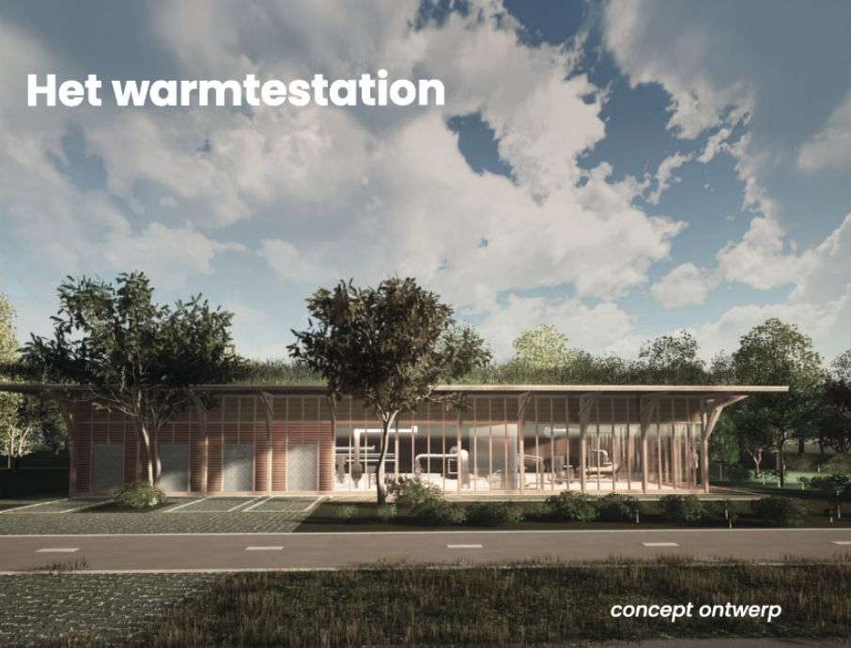
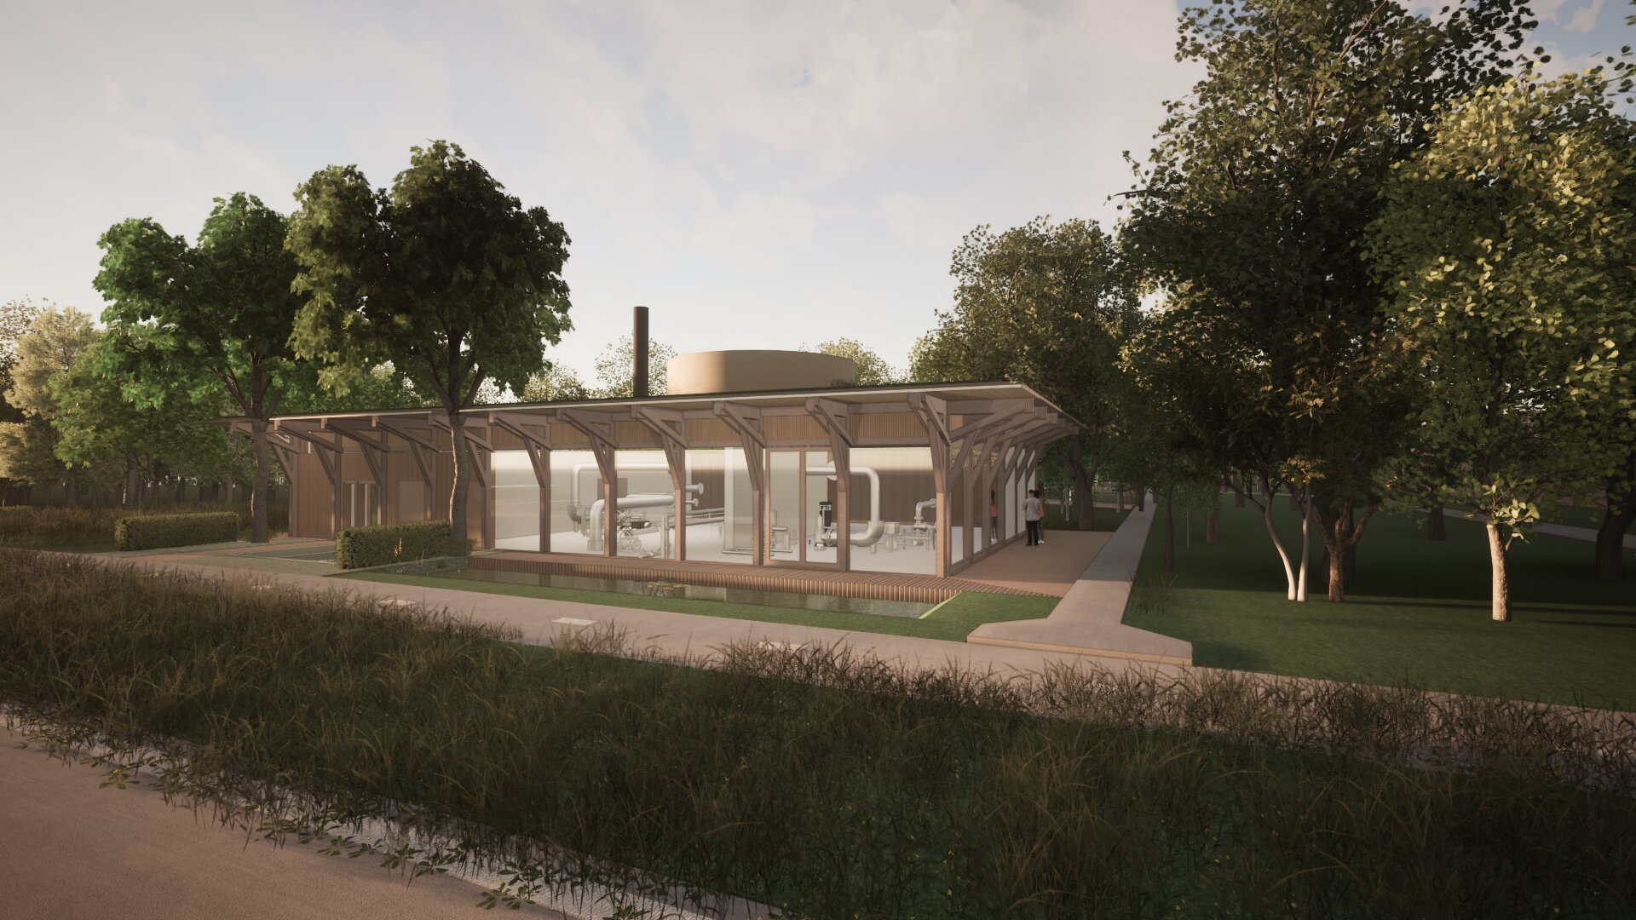
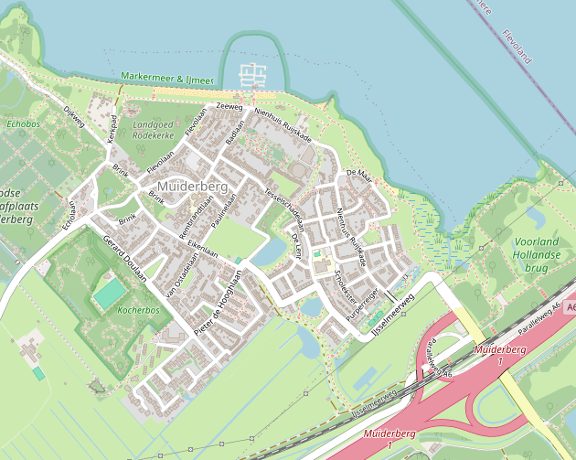
Warmtebedrijf Muiderberg
“Hét duurzame alternatief voor aardgas in ons dorp”.
Coöperatief warmtebedrijf – een initiatief van
Energiecooperatie Gooise Meren Wattnu en bewoners van Muiderberg
Kenmerken: Midden temperatuur warmtedistributienet betaande uit:
±4,7 km leidingen, ~1250 potentiële aansluitingen · 96% hernieuwbare energie
Warmtebron: Aquathermie (TEO IJmeer) + WKO-seizoensopslag + buffertank van 1500m3
Huisaansluitingen en Transportleiding tussen warmtestation en dorp
buiten scope aanbesteding.
10,8 Miljoen WIS Subsidie
Leveringszekerheid voor afnemers
Opgenomen in coalitieakkoord
www.warmtenetmuiderberg.nl

Slide 8
Gemeente Gooise Meren
Ongeveer 60.000 inwoners in de kernen Naarden, Bussum, Muiden en Muiderberg
Gooise Meren bestaat uit stedelijke kernen, historisch erfgoed en waardevolle natuurgebieden
Team Projecten en Ruimtelijke Ontwikkeling (PRO) is verantwoordelijk voor:
  Voorbereiding en realisatie van civieltechnische projecten
  Vervanging en renovatie van infrastructuur (wegen, riolering, kunstwerken)
  Herinrichting van de openbare ruimte
  Integrale projecten waarbij meerdere disciplines samenkomen (groen, water, verkeer)
  (Her)ontwikkelingsprojecten
IPM – Team
  De gemeente werkt steeds meer projectmatig en integraal
  Samenwerking in bouwteams en innovatief aanbesteden neemt toe

Slide 9
Aanleiding programma
Achterstallig onderhoud openbare ruimte
Vervangingsopgave riolering
Bewonersinitiatief – warmtenet o.b.v. aquathermie
Gemeentelijke ambities Energietransitie
Integrale aanpak
Benutten ideale momentum en efficiencywinst (combi werken gemeente en Warmtebedrijf)

Slide 10
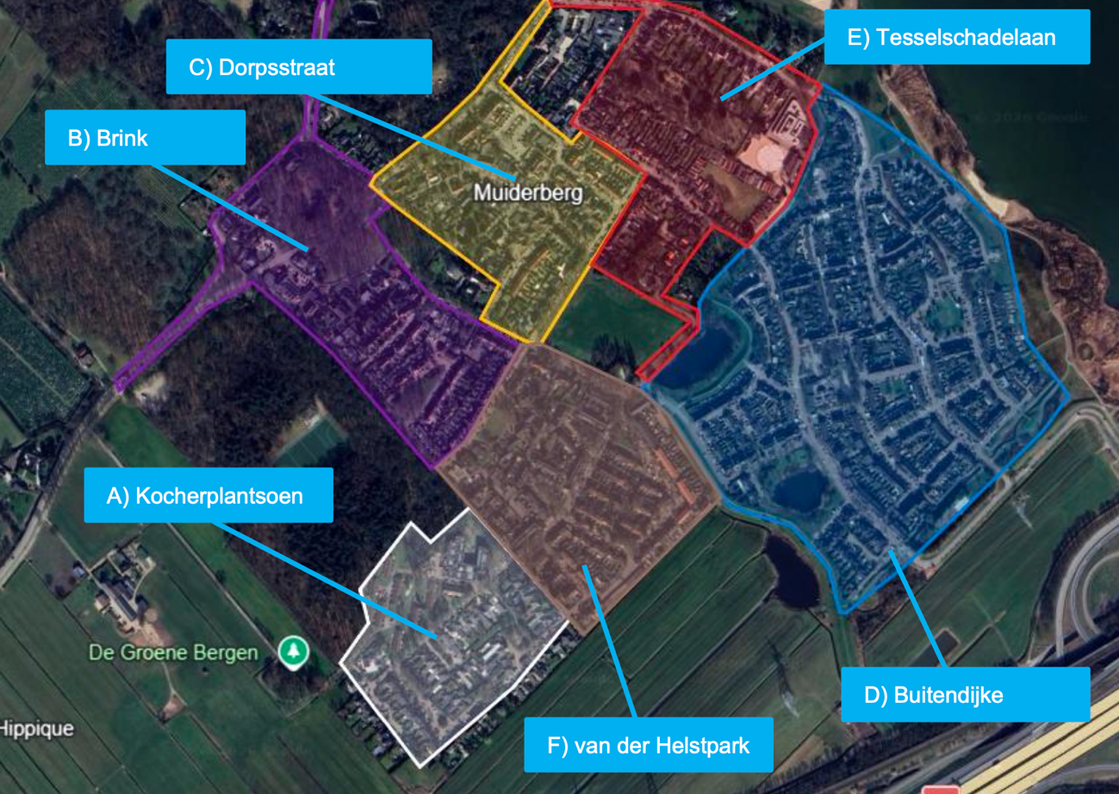
Voorziene deelprojecten

Slide 11
Scope werkzaamheden
Deelgebied
A. Kocherplantsoen
B. Brink
C. Dorpstraat
D. Buitendijke
E. Tesselschadelaan
F. Van der Helstpark
Vervangen riolering (deelgebieden B, C, E en F)
Herinrichten openbare ruimte (deelgebieden B, C, E en F)
Uitvoeren groot onderhoud (deelgebieden A en D)
Aanleggen van een warmtenet (optioneel in alle deelgebieden)
Beoogde start eerste deelgebied Q1 2027
Ambitie gehele gebied gereed 2030

Slide 12
Stand van zaken
Eerste ervaring opgedaan met kleinschalige reconstructie en aanleg warmtenet
Vergevorderd Definitief ontwerp eerste deelgebied (Van der Helstpark)
Voorbereiding overige deelgebieden gestart

Slide 13

Beoogde overeenkomst en aanbestedingsprocedure

Slide 14
Doel overeenkomst
1. De Nadere opdrachten op excellente en beheerste wijze voorbereiden en uitvoeren
  Effectief, voortvarend, doelmatig en efficiënt tot stand komen en beheersen van NOK;
  Benutten elkaars kennis en kunde;
2. Optimale samenwerking tussen gemeente en opdrachtnemer
  Flexibiliteit en bereidheid om mee te bewegen met de dynamiek
  Eigenaarschap en proactiviteit
  Principe eerlijk werk voor eerlijk geld
3. De belangen van bewoners, beheerders en bestuurlijke belanghebbenden zijn behartigd
  Omgevingssensitiviteit;
  Proactieve en waarde toevoegden houding richting de omgeving

Slide 15
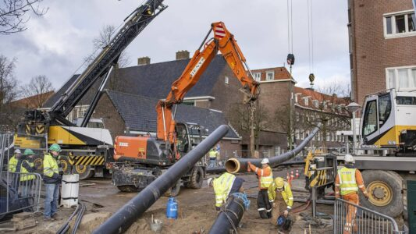
Samenwerking gemeente en warmtebedrijf
Gedelegeerd opdrachtgeverschap
Ambitie: aanleg warmtenet in iedere nadere
opdracht
Terugvaloptie:
gemeente gaat door zonder aanleg warmtenet

Slide 16

Contractvorm
RAW-raamovereenkomst
  Verwachte maximale looptijd zes jaar
  Nadere opdracht per deelgebied
Deelprojecten worden voorbereid door opdrachtgever
  Aannemer toetst op haalbaar en maakbaarheid
  Aannemer stelt BLVC-plan op

Slide 17
Aanbestedingsprocedure
Europees openbare aanbesteding
Gunning op basis van beste prijskwaliteitverhouding
  Nadruk op weging kwaliteit (minimaal 70%)
Kwaliteitscriteria onder meer:
  BLVC, MKI, beheersing van de opgave en kwaliteit en interview met sleutelfunctionarissen
Prijs:
  Inschrijfstaat RAW-Raamovereenkomst met fictieve hoeveelheden

Slide 18
Planning (indicatief)
Onderdeel | Uiterste datum
Uitnodiging tot Inschrijving | oktober 2026
Inleveren van uw Inschrijving | november 2026
Bekendmaking voorgenomen gunningsbeslissing (voorlopige gunning) | december 2026
Definitieve gunning en start Raamovereenkomst | januari 2027
Verstrekken 1e nadere opdracht | februari 2027
Start uitvoering 1e nadere opdracht | maart 2027

